Slide 1
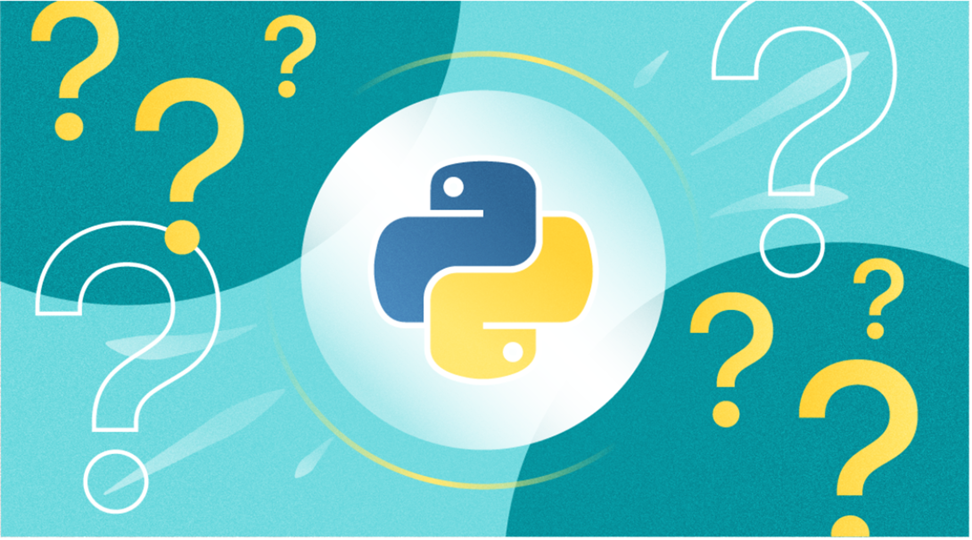
ООП Python Наслідування, поліморфізм
Лекція 12

Slide 2
Наслідування в Python
Механізм наслідування (успадкування) дозволяє створити новий клас на основі вже існуючого. При цьому новий клас включає як властивості та методи батьківського класу, так і нові (власні) атрибути. Ці нові атрибути відрізняють створений клас від його батька. Для того, щоб у Python створити новий клас за допомогою механізму спадкування, необхідно скористатися наступним синтаксисом:
class <ім’я_нового_класу> (<ім’я_батьківського>) :

Slide 3
Для використання наслідування ми вказали ім’я базового класу (від якого будемо наслідувати) в дужках які йдуть відразу після імені класу (як і при створенні функцій, лише з тією різницею, що в якості аргументу виступає назва базового класу).
Приклад:
class Student (SchoolMember):
Далі відбувається виклик методу __init__ базового класу якому передається посилання на поточний екземпляр класу, тобто об’єкт (який буде створено в майбутньому). Це робиться для того, щоб ми могли ініціалізувати базовий клас як частину об’єкта. Дуже важливо запам’ятати, що Python автоматично не викликає конструктор базового класу, тобі потрібно самостійно викликати його.
Зауваж, те як ми викликали метод базового класу з його підкласу:
SchoolMember.__init__(self, name, age)
# звісно ж, тут може бути будь-яке ім’я класу і будь-який метод з потрібними тобі параметрами
Слід знати, що Python завжди починає з пошуку методів всередині поточного класу, якщо ж він не може знайти потрібного методу всередині підкласу, то починає шукати в базовому класі. В тому порядку в якому вони (методи) розташовані у визначенні класу.

Slide 4
super() – супер клас в Python
super() – це вбудована функція Python.
Вона повертає проксі-об'єкт, який делегує виклики методів батьківського класу поточним класом (або класу на вибір, якщо він вказаний як параметр).
Основне її застосування – отримання доступу з класу нащадка до методів класу-батька у разі, якщо спадкоємець перевизначив ці методи.
Що таке проксі-об'єкт? Проксі - це заступник. Тобто це об'єкт, який за змістом повинен поводитися майже так само, як заміщений об'єкт. Як правило, він перенаправляє виклики своїх методів до іншого об'єкта.

Slide 5
class A:
def __init__(self):
self.x = 10
class B(A):
def __init__(self):
self.y = self.x + 5
# print(B().y) # ошибка! AttributeError: 'B' object has no attribute 'x'
# правильно:
class B(A):
def __init__(self):
super().__init__() # !!!!
self.y = self.x + 5
print(B().y) # 15

Slide 6
Розглянемо приклад застосування механізму успадкування в дії. Перед нами клас Phone (Телефон), який має одну властивість is_on і три методи: Ініціалізатор: __init__(); Увімкнення: turn_on(); Дзвінок: call(). Створити клас нащадок з властивістю батарея і методом зарядки
# Батьківський клас
class Phone:
# Ініціалізатор
def __init__(self):
self.is_on = False
# Включаємо телефон
def turn_on(self):
self.is_on = True
# Якщо телефон включений, робим дзвінок
def call(self):
if self.is_on:
print('Making call...')
# Клас нащадок
class MobilePhone(Phone):
# Додаємо нову властивість battery
def __init__(self):
super().__init__()
self.battery = 0
# Заряжаємо телефон на величину переданого значення
def charge(self, num):
self.battery = num
print(f'Charging battery up to ... {self.battery}%')

Slide 7
Animal (Тварина): Клас імітує тварину. Duck (Качка): Клас імітує качку, це підклас Тварини. Cat (Кіт): Клас імітує кота, це підклас Тварини. Mouse (Миша): Клас імітує мишу, це підклас Тварини.

Slide 8
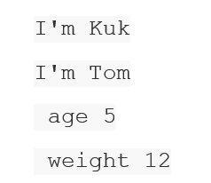
class Animal: # Клас Animal атрибут 1 атрибут (attribute): 'name'. def __init__(self, name): self.name = name def showInfo(self): # Метод (method): print("I'm " + self.name) class Cat(Animal): def __init__(self, name, age, weight): # Викликається constructor батьківського класу (Animal) super().__init__(name) self.age = age self.weight = weight # Перевизначити (override) метод с однаковою назвою батьківського класу. def showInfo(self): print("I'm " + self.name) print(" age " + str(self.age)) print(" weight " + str(self.weight)) elephant=Animal("Kuk") elephant.showInfo()
cat = Cat("Tom", 5, 12) cat.showInfo()

Slide 9
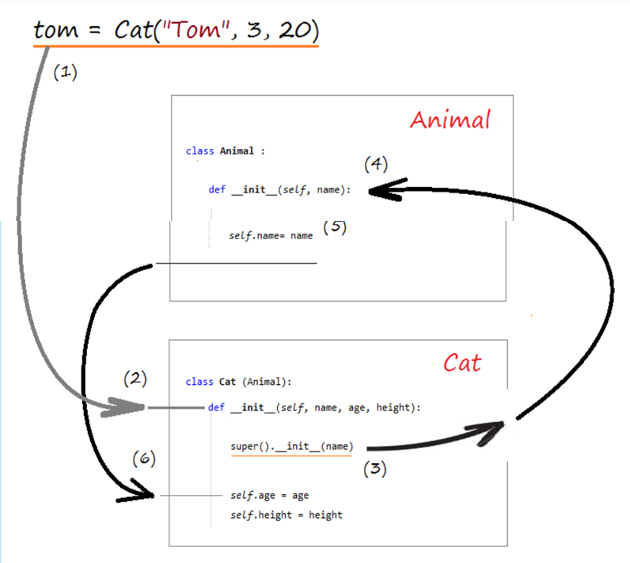

Slide 10
Як і в інших мовах програмування, в «Пітоні» класи-нащадки здатні виконувати успадкування методів та атрибутів батьківського класу. Тобто у нас існує можливість перевизначити ряд методів і атрибутів, зробивши це для того, щоб вони відповідали класу-нащадку. Ця поведінка називають перевизначенням (overriding). І завдяки наявності поліморфізму ми можемо отримувати доступ до перевизначених методів і атрибутів, що мають таке ж ім'я, як і в батьківському класі.
Важливо відзначити, що в «Пітоні» не підтримується такий варіант method overriding, як створення методів з тим самим ім'ям, проте з різними типами аргументів

Slide 11
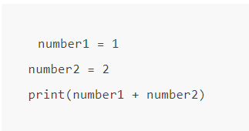
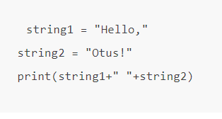
Поліморфізм в Python
Поліморфізм (означає «безліч форм») дозволяє перевантажувати однойменні методи батьківського класу в класах-нащадках. Що у свою чергу дає можливість використовувати перевантажений метод у випадках, коли ми ще не знаємо, для якого класу він буде викликаний. Ми просто вказуємо ім'я методу, а об'єкт класу, до якого він буде застосований, визначиться під час виконання програми.
Приклад поліморфізму оператор “+”, який може виконувати різні операції для різних типів даних.

Slide 12
Функція – len(). Вона здатна приймати різні типи даних.
Причина в тому, що функція len() може працювати з різними типами даних: рядком, списком, кортежем, множиною, словником. В результаті в нашому випадку одна й та сама функція щоразу повернула специфічну інформацію для кожного типу даних:
порахувала кількість літер у слові "Програмування";
порахувала кількість слів у списку;
порахувала кількість ключів у словнику.

Slide 13
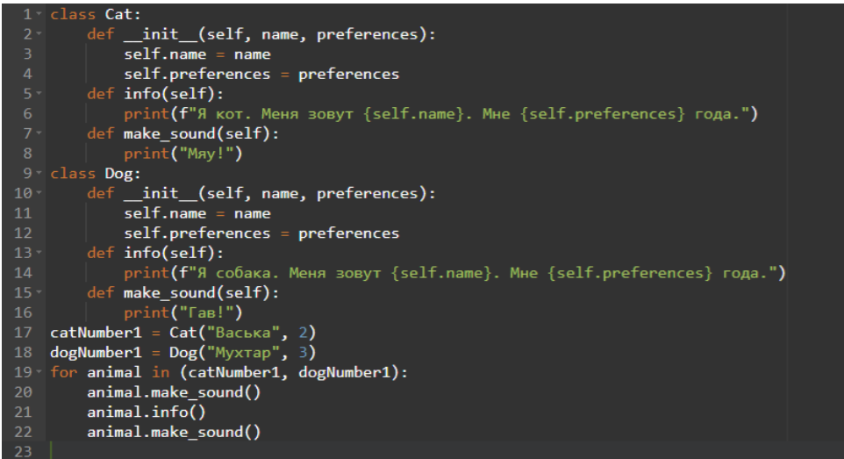
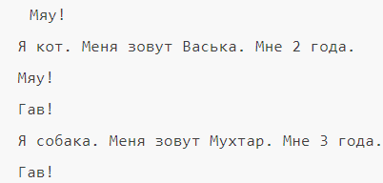
Оскільки різні класи «Пітоні» здатні мати методи з однаковим ім'ям, то ідея цілком підходить і для методів базового класу. Пізніше ми узагальним виклик даних методів та проігноруємо об'єкт, з яким працюємо. Приклад такого поліморфізму в методах класу:

Slide 14
Пояснення до попереднього прикладу
У програмі створено 2 класи: Cat та Dog.
У цих класів структура схожа, плюс вони мають методи з однаковими іменами:
make_sound();
info().
Але варто зазначити, що нам не довелося створювати загальний клас-батько, як і не довелося поєднувати ці класи разом якимось іншим методом. Для обох випадків у нас використовується загальна змінна animal, що стало можливим завдяки поліморфізму.

Slide 15
# Батьківський клас
class Phone:
# Ініціалізатор
def __init__(self):
self.is_on = False
# Включаємо телефон
def turn_on(self):
self.is_on = True
# Якщо телефон включений, робим дзвінок
def call(self):
if self.is_on:
print('Making call...')
# Метод, який виводить дані по классу Phone
def info(self):
print(f'Class name: {Phone.__name__}')
print(f'If phone is ON: {self.is_on}')
# Клас нащадок
class MobilePhone(Phone):
# Додаємо нову властивість battery
def __init__(self):
super().__init__()
self.battery = 0
# Заряжаємо телефон на величину переданого значення
def charge(self, num):
self.battery = num
print(f'Charging battery up to ... {self.battery}%')
Метод, який виводить дані по класу MobilePhone
def info(self):
print(f'Class name: {MobilePhone.__name__}')
print(f'If mobile phone is ON: {self.is_on}')
print(f'Battery level: {self.battery}')
Створюємо об'єкт та викликаємо метод info()# Головна особливість: запис object.info() не дає інформацію про об'єкт, для якого буде викликаний метод info()# Це може бути об'єкт класу Phone, а може – об'єкт класу MobilePhone# І тільки в момент виконання коду стає ясно, для якого об'єкта потрібно викликати метод info()
def show_polymorphism():
for item in [Phone, MobilePhone]:
object = item()
object.info()

Slide 16
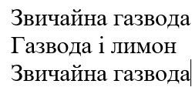
Створіть клас Soda (для визначення типу газованої води), що приймає 1 аргумент при ініціалізації (що відповідає за добавку до лимонаду).У цьому класі реалізуйте метод show_my_drink(), що виводить на друк «Газування та {ДОБАВКА}» у разі наявності добавки, інакше відобразиться така фраза: «Звичайне газування».
class Soda:
def __init__(self, ingredient):
if isinstance(ingredient, str):
self.ingredient = ingredient
else:
self.ingredient = None
def show_my_drink(self):
if self.ingredient:
print(f'Газвода и {self.ingredient}')
else:
print(‘Звичайна газвода')
drink1 = Soda() !!!!!! помика
drink2 = Soda(‘лимон')
drink3 = Soda(5)
drink1.show_my_drink() !!!!
drink2.show_my_drink()
drink3.show_my_drink()
Якщо не буде перевірки на рядок: Газвода і лимон
Газвода і 7

Slide 17
Множинне наслідування
Python дозволяє множинне успадкування, що означає, що ви можете створити розширений клас із двох або більше інших класів.
Батьківські класи можуть мати однакові атрибути (attribute) або методи.
Підклас буде пріоритетно успадковувати атрибути, методи,… першого класу в списку успадкування.

Slide 18
Python підтримує множинну спадковість:
class Horse:
def run(self):
print("Я біжу!")
class Eagle:
def fly(self):
print("Я лечу!")
class Pegasus(Horse, Eagle):
pass
#У вищенаведеному прикладі клас Pegasus:
#від класа Horse успадкував метод run()
#від класа Eagle успадкував метод fly()
#Перевіримо:
p = Pegasus()
p.run()
p.fly()

Slide 19
Лінеарізація і множинна спадковість
При множинній спадковості виникає питання: а як саме треба виконувати лінеарізацію класів? Адже варіантів обійти всю ієрархію класів коли у одного класа є більше ніж один базовий клас можна побудувати декілька.
Самий простий приклад де виникає неоднозначність пошуку методів — задача ромбовидного успадкування:
class Horse:
def say_hello(self):
print("Я - кінь!")
class Eagle:
def say_hello(self):
print("Я - орел!")
class Pegasus(Horse, Eagle):
pass
p = Pegasus()
p.say_hello()
Виникає питання: якого саме класу буде викликано метод say_hello()?

Slide 20
Підходів побудови лінеаризації при множинній спадковості існує декілька, в різних мовах програмування можуть використовуватись різні підходи. А в декотрих мовах програмування, які підтримують парадигму ООП, множинне успадкування відсутнє взагалі.
В Python використовується алгоритм C3-лінеаризації, котрий дозволяє побудувати стійкий список з самого класа і усіх його предків (батьків і прабатьків). Цей алгоритм вирішує більшість проблем при лінеаризації множинного успадкування.
Алгоритм відносно складний, зовсім спрощено його можна представити так:
у список додається клас об'єкта (далі — дочірній клас)
у список додаються базові класи дочірнього класа у тому порядку, як вони вказані при декларації дочірнього класа
у список додаються базові класи базових класів і так далі рекурсивно аж до класа object
якщо якийсь клас опиняється у списку двічі — залишається тільки останнє його входження
Як результат, ми рухаємось по рівням, не звертаємось до базового класа до того, як звернемось до усіх його нащадків, навіть якщо нащадків у цього базового класа декілька.
Алгоритм забезпечує пошук перевизначеного метода базового класа, якщо цей метод перевизначено хоча б у одному нащадку цього базового класа.

Slide 21
for cls in Pegasus.mro():
print(cls.__name__)
Pegasus
Horse
Eagle
object
Як видно з прикладу, лінеарізація обходить усі класи нашої ієрархії.
Класи Eagle і Horse йдуть у тій послідовності, як перераховані при визначенні класа Pegasus. Давайте поміняємо їх місцями і подивимось як це вплине на лінеарізацію:
class Pegasus(Eagle, Horse):
pass
p = Pegasus()
for cls in Pegasus.mro():
print(cls.__name__)
Pegasus
Eagle
Horse
object
p.say_hello()
Я - орел!

Slide 22
Практики використання
У множинної спадковості є як переваги, так і недоліки. До переваг можна віднести те, що множинна спадковість дозволяє проектувати доволі складні і гнучкі ієрархії класів. Але разом з тим використання цього механізму може призвести до появи у коді доволі серйозних помилок. Сама наявність множинної спадковості може бути індикатором наявності помилок в проектуванні архітектури вашого застосунку, тому що множинна спадковість на практиці використовується вкрай рідко. І якщо у вас виникає думка використати множинну спадковість, то треба добре подумати, чи правильно ви розбиваєте предметну область на класи взагалі. І тільки якщо ви дійдете до висновку, що використання множинної спадковості доречне і дійсно може спростити код, тоді вже можете використовувати її.
Є один патерн програмування, де множинна спадковість використовується. Це так звані "міксіни" (mixins, домішки). Клас-міксін проектується так, щоб при створенні похідного класа він додавав би якісь нові властивості. Як правило екземпляри від міксінів не інстанціюють.

